Slide 1
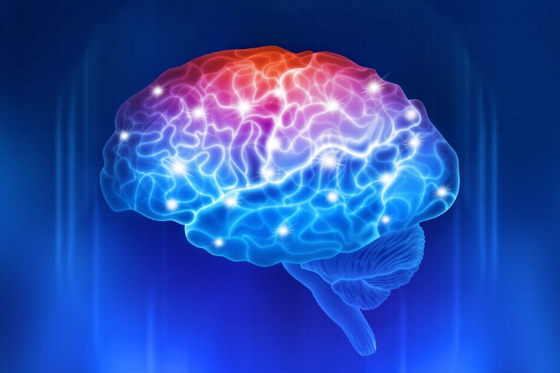
Ψυχολογία-Επαγγελματική Δεοντολογία 5. Προσωπικότητα Δ΄ εξάμηνο τεχνικός Αισθητικής Τέχνης και Μακιγιάζ Μαρία Δημητριάδου, Ψυχολόγος

Slide 2
Δομή παρουσίασης
Προσωπικότητα: έννοια, δομή & λειτουργία
Βασικές θεωρίες για την προσωπικότητα:
Ψυχαναλυτική
Γνωστική-συμπεριφοριστική
Ανθρωπιστική
Ψυχοπαθολογία:
Νεύρωση
Ψύχωση
Διαταραχές προσωπικότητας: Ναρκισσισμός
Σωματοδυσμορφική διαταραχή

Slide 3
Προσωπικότητα: ορισμός
Ο χαρακτηριστικός, σχετικά σταθερός, τρόπος σκέψης & συμπεριφοράς ενός ατόμου
π.χ. κάποιος που τείνει να κάνει εύκολα φίλους μπορούμε να πούμε ότι είναι «κοινωνικός» ή «εξωστρεφής», από την άλλη κάποιος που τείνει να αποφεύγει τις κοινωνικές επαφές ίσως πούμε ότι είναι «ντροπαλός» ή «εσωστρεφής»
δώστε κι εσείς ένα παράδειγμα

Slide 4
Προσωπικότητα: ερώτηση
Είναι η προσωπικότητα η αιτία της συμπεριφοράς μας; Αποτελεί δηλαδή τον λόγο για τον οποίο συμπεριφερόμαστε με έναν συγκεκριμένο τρόπο;

Slide 5
Προσωπικότητα: δεν είναι η αιτία της συμπεριφοράς μας
«κοινωνικός» ή «εξωστρεφής», «ντροπαλός» ή «εσωστρεφής»: τις λέξεις αυτές συχνά τις χρησιμοποιούμε για να ερμηνεύσουμε μια συμπεριφορά π.χ. δεν πήγε στο πάρτι επειδή είναι ντροπαλός, όμως έτσι:
η προσωπικότητα αντιμετωπίζεται ως κάτι που υπάρχει μέσα στο άτομο, ως αιτία & προκαλεί τη συμπεριφορά του ατόμου
κάτι που κάνουμε μετατρέπεται σε κάτι που έχουμε μέσα μας

Slide 6
Προσωπικότητα ως περιγραφή της συμπεριφοράς
η προσωπικότητα δεν είναι αιτία της συμπεριφοράς, αλλά περιγραφή αυτής
άρα τον αποκαλούμε «ντροπαλό» επειδή πολλές φορές δεν πήγε σε πάρτι

Slide 7
Το παράδειγμα της Ελένης
Η Ελένη είναι 14 χρ. Είναι λεπτή, ψηλή, με καστανά μάτια & μαλλιά. Είναι πρόσχαρη, κοινωνική, έχει πολλούς φίλους και βλέπει τη ζωή της με αισιοδοξία. Ως μαθήτρια είναι μέτρια, αλλά στα καλλιτεχνικά είναι άριστη. Παίζει πιάνο και κιθάρα και ζωγραφίζει πολύ καλά. Αυτά είναι μερικά χαρακτηριστικά που συνθέτουν την προσωπικότητα της Ελένης. Πώς τα απέκτησε όμως; Γεννήθηκε ή έγινε αυτό που είναι; Είναι η προσωπικότητά μας το προϊόν των κληρονομικών μας καταβολών ή μήπως είναι το περιβάλλον που ζήσαμε & ζούμε αυτό που μας διαμόρφωσε;

Slide 8
Κληρονομικότητα & περιβάλλον
Ο τρόπος που τα χαρακτηριστικά των προγόνων μας μεταφέρονται σε εμάς μέσα από τον γενετικό μας κώδικα
Γονότυπος: το σύνολο του γενετικού υλικού ενός οργανισμού
Φαινότυπος: το σύνολο των παρατηρήσιμων χαρακτηριστικών ενός οργανισμού, που εν μέρει καθορίζεται από τον γονότυπο. Σημαντική η επίδραση του περιβάλλοντος.

Slide 9
Κληρονομικότητα & περιβάλλον
Γονότυπος μια συνταγή από χαρακτηριστικά κατά τη σύλληψη, ο φαινότυπος το πως η συνταγή αυτή κατέληξε ανάλογα με τις συνθήκες που επέτρεψαν τα χαρακτηριστικά αυτά να αναπτυχθούν
1 π.χ. χρώμα μαλλιών & δέρματος: γονίδια μελανίνη, αλλά & πόσο εκτίθεται στον ήλιο, ανάλογα με το που ζει. Σε περιοχές με λίγη ηλιοφάνεια άτομα με σκούρα χαρακτηριστικά στα γονίδιά τους έχουν λιγότερο σκούρο δέρμα, από άτομα που έχουν σκούρα χαρακτηριστικά αλλά ζουν σε περιοχές με περισσότερη ηλιοφάνεια.

Slide 10
Κληρονομικότητα & περιβάλλον
2 π.χ. νοημοσύνη: για να εκδηλωθεί πλήρως η γενετική κληρονομιά της νοημοσύνης του παιδιού, χρειάζονται τα ανάλογα ερεθίσματα, η προσοχή, η αγάπη & η στήριξη των γονέων. Συνεπώς, ένα παιδί που μεγαλώνει σε περιβάλλον με πλούσια ερεθίσματα, με φροντίδα από τους γονείς, με διδακτικά παιχνίδια, έχει περισσότερες πιθανότητες να αναπτυχθεί πληρέστερα σε επίπεδο νοημοσύνης, από ένα παιδί με τις ίδιες κληρονομικές καταβολές που μεγαλώνει σε ένα φτωχό από ερεθίσματα περιβάλλον.

Slide 11
Το παράδειγμα της Ελένης: Τι θα απαντούσατε στις παρακάτω ερωτήσεις;
Πώς τα απέκτησε αυτά τα χαρακτηριστικά;
Πώς ο καθένας μας έφτασε να είναι αυτό που είναι;
Γεννηθήκαμε ή γίναμε αυτό που είμαστε;
Είναι η προσωπικότητά μας το προϊόν των κληρονομικών μας καταβολών ή μήπως είναι το περιβάλλον που ζήσαμε & ζούμε αυτό που μας διαμόρφωσε;

Slide 12
Το παράδειγμα της Ελένης
Άρα, η Ελένη έχει αυτά τα χαρακτηριστικά όχι μόνο επειδή γεννήθηκε με αυτά, αλλά επειδή το περιβάλλον της «τα καλλιέργησε» στο βαθμό που κάνουν την Ελένη να είναι αυτή που είναι.

Slide 13
Θεωρίες προσωπικότητας
Οι διάφορες θεωρίες προσωπικότητας προσπαθούν να απαντήσουν και να ερμηνεύσουν ερωτήματα όπως:
Ποια είναι τα χαρακτηριστικά της προσωπικότητας του ατόμου;
Ποιοι είναι οι παράγοντες (γενετικοί και περιβαλλοντικοί παράγοντες) που επέδρασαν στη διαμόρφωση της προσωπικότητας;
Ποιες είναι οι αιτίες μιας συμπεριφοράς;

Slide 14
Θεωρίες προσωπικότητας
Ψυχαναλυτική θεωρία, Sigmund Freud
Ανθρωπιστική θεωρία, Carl Rogers
Γνωστική συμπεριφοριστική θεωρία
Υπάρχουν κι άλλες θεωρίες προσωπικότητας (π.χ. το ιατρικό μοντέλο), οι οποίες δεν θα αναφερθούν στα πλαίσια του μαθήματος, καθώς δεν συμπεριλαμβάνονται στην ύλη.

Slide 15
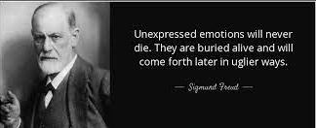
1. Ψυχαναλυτική θεωρία, Sigmund Freud (1856-1939)
Αυστριακός γιατρός εβραϊκής καταγωγής
1^{η} συστηματική μελέτη προσωπικότητας
Πολύ σημαντική συνεισφορά, πολλοί τον
μελέτησαν, διαφώνησαν ή εμπνεύστηκαν

Slide 16
Δομικό μοντέλο της προσωπικότητας: 3 μέρη
«Εκείνο»: αρχή ευχαρίστησης, ένστικτα, ασυνείδητο
«Υπερεγώ»: το ηθικά και κοινωνικά αποδεκτό, υποδείξεις γονέων & σημαντικών άλλων για το «σωστό»
«Εγώ»: ψυχικές λειτουργίες με τις οποίες αντιλαμβανόμαστε την πραγματικότητα (π.χ. Μνήμη, αντίληψη), αρχή πραγματικότητας, ρυθμιστής
Μάχη για διατήρηση ισορροπιών. Όταν το εγώ καταπιέζεται από το εκείνο ή το υπερεγώ -> άγχος -> μηχανισμοί άμυνας (π.χ. άρνηση, παλινδρόμηση, προβολή)

Slide 17
Ανάπτυξη προσωπικότητας
Παιδική ηλικία (κυρίως 5 πρώτα χρόνια)
Επηρεάζεται από τον τρόπο & την ποιότητα επικοινωνίας ανάμεσα στο βρέφος/παιδί & τους γονείς
5 στάδια ψυχοσεξουαλικής ανάπτυξης
Φυσιολογική ανάπτυξη: επαρκή ικανοποίηση libido, χωρίς σύγκρουση με κοινωνικό περίγυρο. Αλλώς καθήλωση, παλινδρόμηση
Εμπειρίες σε κάθε στάδιο ασκούν σημαντική επίδραση στη διαμόρφωση των βασικών χαρακτηριστικών της προσωπικότητας

Slide 18
Ψυχοσεξουαλικά στάδια
Σε κάθε στάδιο:
Η συμπεριφορά αποσκοπεί στην ικανοποίηση βιολογικών ορμών & κυρίως της ορμής για ηδονή-libido
η απαίτηση για ικανοποίηση της libido και ο τρόπος επίτευξης της ισορροπίας με την κοινωνική πραγματικότητα παίρνουν διαφορετική μορφή
διαφορετική περιοχή του σώματος, διαφορετικές δραστηριότητες & διαφορετικές διαπροσωπικές σχέσεις

Slide 19
Ψυχοσεξουαλικά στάδια
Στοματικό: γέννηση-1.5χρ., στόμα, θηλασμός, πιπίλισμα, μεγάλη εξάρτηση από φροντιστή
Πρωκτικό: 1.5-3χρ., πρωκτός, έλεγχος σφιγκτήρων, εκπαίδευση στη χρήση τουαλέτας, δυσκολία και συγκρούσεις για 1^{η} φορά γιατί πρέπει να μάθει να ελέγχει την ικανοποίηση (αναβολή ανάλογα με τις υποδείξεις των γονέων), συμμόρφωση ή μη στους γονείς.

Slide 20
Ψυχοσεξουαλικά στάδια
Φαλλικό: 3-6χρ. Γεννητικά όργανα, ερωτικές επιθυμίες για τον γονέα του αντίθετου φύλου & ανταγωνιστικές τάσεις για αυτόν του ίδιου φύλου (Οιδιπόδειο σύμπλεγμα & σύμπλεγμα της Ηλέκτρας), τα ξεπερνούν & ταυτίζονται με τους γονείς του ίδιου φύλου
Λανθάνουσας σεξουαλικότητας: 6-12 χρ., προσοχή σε πνευματικές δραστηριότητες, κοινωνικές σχέσεις, αθλητικές δραστηριότητες
Γενετήσιας σεξουαλικότητας: 12+ (εφηβεία), στροφή προς τα μέλη του αντίθετου φύλου

Slide 21
Ψυχαναλυτική θεραπεία
Ασυνείδητα κίνητρα συμπεριφοράς: το άτομο δεν έχει επίγνωση κάθε φορά του γιατί συμπεριφέρεται όπως συμπεριφέρεται
Στόχος: Να αυξηθεί η γνώση & να κατανοηθούν καλύτερα τα ασυνείδητα κίνητρα της συμεπριφοράς μας, ώστε το άτομο να μην καθοδηγείται από αυτά, αλλά από τη συνειδητή του βούληση
Να γίνει το «ασυνείδητο» «συνειδητό», με άλλα λόγια

Slide 22
Ψυχαναλυτική θεραπεία: θεραπευτικές τεχνικές για πρόσβαση στο ασυνείδητο
Μεταβίβαση: ο «ασθενής» αποδίδει στον θεραπευτή χαρακτηριστικά των σημαντικών προσώπων της παιδική του ηλικία
Ερμηνεία: ο θεραπευτής βοηθάει τον «ασθενή» να αναγνωρίσει τα συναισθήματα που κατευθύνει προς αυτόν, αλλά έχει βιώσει στην παιδική του ηλικία
Ανάλυση ονείρων
Ελεύθερος συνειρμός: ζητείται από τον «ασθενή» να χαλαρώσει & να εκφράσει λεκτικά τις σκέψεις του
Ύπνωση

Slide 23
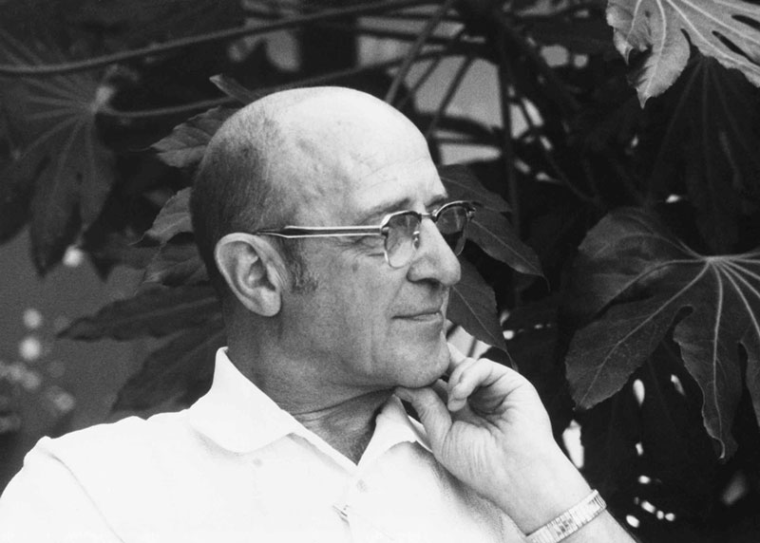
2. Ανθρωπιστική θεωρία, Carl Rogers, 1902-1987
Ή αλλιώς «προσωποκεντρική θεωρία»
Αμερικανός ψυχολόγος
Κεντρική έννοια η προσωπική εμπειρία του ατόμου: κάθε άτομο βιώνει τον κόσμο με έναν διαφορετικό τρόπο, δεν υπάρχει αντικειμενική πραγματικότητα
Εστίαση στην προσωπική εμπειρία & τις αντιλήψεις του ατόμου

Slide 24
Ανάγκη για θετική εκτίμηση
Μετά την ανάπτυξη της έννοιας του εαυτού(διαχωρισμός εαυτού από περιβάλλον) εμφανίζεται η ανάγκη για θετική εκτίμηση
Θετική εκτίμηση: επιτυγχάνεται όταν το άτομο νιώσει αναγνώριση & αποδοχή από τους άλλους. Αναπτύσσεται ευέλικτη εικόνα εαυτού-> αξιολόγηση εμπειριών με βάση τις εγγενείς αξίες

Slide 25
Ανάγκη για θετική εκτίμηση
Συνήθως η θετική εκτίμηση δίνεται υπό όρους & προϋποθέσεις. Αν είναι περιοριστικές οι συνθήκες, τότε το άτομο αρνείται πλευρές της εμπειρίας & οι εμπειρίες αξιολογούνται σύμφωνα με τις αξίες των άλλων-> παραποιημένη εικόνα εαυτού. Υιοθετεί τις αξίες των άλλων και όχι τις εγγενείς δικές του
Όταν οι εμπειρίες βρίσκονται σε ασυμφωνία με τον εαυτό -> ψυχοπαθολογία & εμφάνιση αμυντικών μηχανισμών

Slide 26
Ανθρωπιστική θεραπεία
Μη κατευθυντική
Πρόσωπο που ζητάει βοήθεια πελάτης, όχι ασθενής & είναι στο επίκεντρο
Στόχος: αύξηση συμφωνίας εαυτού & εμπειρίας
Τα άτομα έχουν μέσα τους την ικανότητα να ενεργοποιούν το δυναμικό τους
Ο πελάτης & όχι ο θεραπευτής γνωρίζει τι είναι καλύτερο για τον εαυτό του, απλώς για κάποιους λόγους δυσκολεύεται να το ακολουθήσει

Slide 27
Ανθρωπιστική θεραπεία
3 συνθήκες ώστε το περιβάλλον να ενισχύει την υγιή ανάπτυξη (στη σχέση θεραπευτή-πελάτη, αλλά και γονέα-παιδιού):
Αυθεντικότητα: αυθορμητισμός, ειλικρίνεια, γνησιότητα
Άνευ όρων θετική αναγνώριση & αποδοχή
Ενσυναίσθηση (ενσυναισθητική κατανόηση)

Slide 28
3. Γνωστική συμπεριφοριστική θεωρία
Διεύρυνση & εμπλουτισμός του συμπεριφορισμού-> πιο ολοκληρωμένη άποψη
Συμπεριφορισμός: η συμπεριφορά ελέγχεται αποκλειστικά από το περιβάλλον
Γνωστική-συμπεριφοριστική θεωρία:
τονίζει τις γνωστικές διεργασίες που αποτελούν τις ενδιάμεσες μεταβλητές μεταξύ των επιδράσεων του περιβάλλοντος & της συμπεριφοράς
το άτομο δεν είναι «έρμαιο» του περιβάλλοντος
σημαντικές γνωστικές, συναισθηματικές & βιολογικές παράμετροι

Slide 29
Βασικές αρχές
Ο τρόπος σκέψης επηρεάζει τα συναισθήματα & τη συμπεριφορά μας
Ο τρόπος σκέψης μας μπορεί να αλλάξει
Οι αλλαγές του τρόπου που σκεφτόμαστε, μπορούν να μεταβάλλουν τα συναισθήματα & τη συμπεριφορά μας

Slide 30
Γνωστική συμπεριφοριστική θεραπεία
Γνωστική παράμετρος: εστίαση στον τρόπο που ερμηνεύονται τα γεγονότα από το άτομο
Συμπεριφοριστική παράμετρος: κάθε συμπεριφορά μπορεί να αλλάξει, μέσω μιας νέας εμπειρίας μάθησης
Στόχος της θεραπείας: η τροποποίηση μη ρεαλιστικών & δυσλειτουργικών σκέψεων & η εκμάθηση νέων συμπεριφορών
Τεχνική γνωστικής αναδόμησης: αντίληψη & αντικατάσταση μη ρεαλιστικών & δυσλειτουργικών σκέψεων

Slide 31
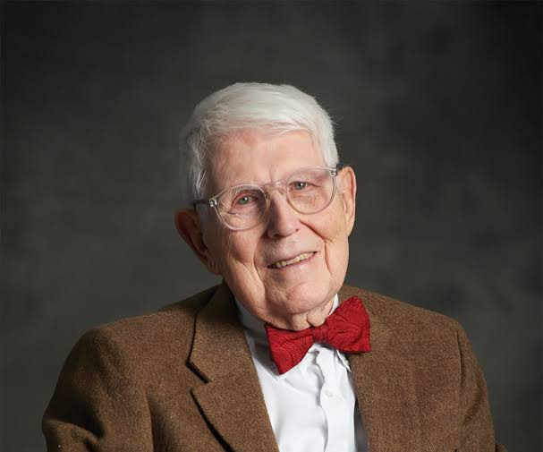
Σημαντικοί εκπρόσωποι
1. Aaron Beck (1921-2021)
Αμερικανός ψυχίατρος
μοντέλο για την κατάθλιψη, το οποίο επεκτάθηκε και σε άλλες διαταραχές
γνωστική τριάδα: αρνητική αξιολόγηση του εαυτού, του κόσμου & του μέλλοντος

Slide 32
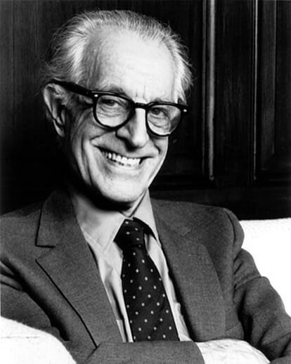
Σημαντικοί εκπρόσωποι
2. Albert Ellis (1913-2007)
Αμερικανός ψυχολόγος
«λογικο-συναισθηματική θεραπεία»
Κακή προσαρμογή είναι αποτέλεσμα παράλογων σκέψεων
Στόχος της θεραπείας η αλλαγή παράλογων σκέψεων σε λογικές & η μεταβολή του τρόπου συμπεριφοράς

Slide 33
Υγεία
Σύμφωνα με τον Παγκόσμιο Οργανισμό Υγείας (ΠΟΥ): «η κατάσταση της πλήρους σωματικής, ψυχικής και κοινωνικής ευεξίας και όχι μόνο η απουσία ασθένειας ή αναπηρίας».

Slide 34
Ψυχική Υγεία
Σύμφωνα με τον ΠΟΥ:
Δεν είναι μόνο η απουσία ψυχικής διαταραχής
Ορίζεται ως η κατάσταση υγείας κατά την οποία ένα άτομο:
συνειδητοποιεί τις δυνατότητές του
δύναται να ανταπεξέρχεται στις δυσκολίες που προκύπτουν απ’την καθημερινότητα
είναι παραγωγικό και μπορεί να συνεισφέρει στο κοινωνικό σύνολο

Slide 35
Ψυχική διαταραχή σύμφωνα με το Διαγνωστικό & Στατιστικό Εγχειρίδιο των Ψυχικών Διαταραχών
«Ένα σημαντικό συμπεριφορικό ή ψυχολογικό σύνδρομο ή μοτίβο που εμφανίζει κάποιος, το οποίο συνδέεται με δυσφορία (π.χ. ένα επώδυνο σύμπτωμα) ή με αναπηρία (δηλαδή μείωση της λειτουργικότητας σε 1 ή περισσότερους τομείς της ζωής του ατόμου π.χ. εργασία, διαπροσωπικές σχέσεις) ή με σημαντικά αυξημένο κίνδυνο οδύνης, θανάτου, πόνου, αναπηρίας ή με σημαντική μείωση της ελευθερίας του ατόμου. Επιπλέον, το συγκεκριμένο σύνδρομο ή μοτίβο δεν πρέπει απλώς να αποτελεί μια αναμενόμενη και πολιτισμική αποδεκτή αντίδραση σε ένα γεγονός (π.χ. Ο θάνατος ενός αγαπημένου προσώπου). Όποια και να είναι η αρχική του αιτία, πρέπει στην παρούσα φάση να θεωρείται εκδήλωση συμπεριφορικής, ψυχολογικής ή βιολογικής δυσλειτουργίας του ατόμου.»

Slide 36
Χαρακτηριστικά ψυχικών διαταραχών
Ψυχική διαταραχή
Προσωπική δυσφορία
Αναπηρία
Δυσλειτουρ-γία
Παραβίαση κοινωνικής νόρμας
Όχι απαραίτητα όλα τα χαρακτηριστριστικά σε όλες τις διαταραχές

Slide 37
Χαρακτηριστικά ψυχικών διαταραχών
Προσωπική δυσφορία: το ίδιο το άτομο υποφέρει από τα συμπτώματα
Αναπηρία: μείωση λειτουργικότητας σ’ένα σημαντικό τομέα της ζωής του ατόμου (π.χ. στην εργασία, στις σχέσεις)
Παραβίαση κοινωνικής νόρμας:
Ταξινομούνται ως αποκλίνουσες, με βάση τα ευρέως αποδεκτά κριτήρια
Ποικίλουν μεταξύ πολιτισμικών και εθνοτικών ομάδων
Πένθος μετά την απώλεια ενός αγαπημένου προσώπου, αποτελεί ψυχική διαταραχή;
Δυσλειτουργία: Εσωτερικοί μηχανισμοί που εμπλέκονται στις ψυχικές διαταραχές δεν λειτουργούν σωστά

Slide 38
Νεύρωση, Ψύχωση
Κατηγορίες διαταραχών που περιλαμβάνουν η καθεμία ένα πλήθος ψυχικών διαταραχών
Ψυχώσεις: συνήθως εννοούμε μια πιο σοβαρής μορφής διαταραχή, υπάρχει απώλεια επαφής με την πραγματικότητα, ψευδαισθήσεις και συχνά ο ασθενής δεν αναγνωρίζει το πρόβλημα π.χ. σχιζοφρένεια
Νευρώσεις: πιο ήπιες διαταραχές, καλή επαφή με πραγματικότητα, πιο πιθανό ο ασθενής να αναγνωρίζει την ύπαρξη του προβλήματος π.χ. κατάθλιψη, γενικευμένη αγχώδης διαταραχή, διαταραχές διατροφής

Slide 39
Διαταραχές προσωπικότητας
Σύμφωνα με το DSM-5 η διαταραχή προσωπικότητας ορίζεται ως ένα διαρκές πρότυπο εσωτερικής εμπειρίας και συμπεριφοράς το οποίο παρεκκλίνει σαφώς από τις προσδοκίες του πολιτισμικού πλαισίου του ατόμου. Αυτό το πρότυπο εκδηλώνεται σε τουλάχιστον 2 περιοχές:
Γνωστική λειτουργία
Συναισθηματικότητα
Διαπροσωπική λειτουργικότητα
Έλεγχος των παρορμήσεων

Slide 40
Διαταραχές προσωπικότητας
Το πρότυπο είναι δύσκαπτο & διάχυτο σε ευρύ φάσμα προσωπικών & κοινωνικών καταστάσεων
Σημαντική ενόχληση ή μείωση λειτουργικότητας
Το πρότυπο είναι σταθερό & μακράς διάρκειας, ενώ η έναρξή του μπορεί να ανιχνευθεί τουλάχιστον στην εφηβεία ή στην ενήλικη ζωή
Δεν εξηγείται καλύτερα από άλλη διαταραχή, δράση ουσίας ή άλλη σωματική κατάσταση (π.χ. τραύμα κεφαλής)
10 τύποι διαταραχών προσωπικότητας

Slide 41
Ναρκισσιστική διαταραχή προσωπικότητας
Διάχυτο πρότυπο μεγαλείου (στη φαντασία ή στη συμπεριφορά), ανάγκης για θαυμασμό και έλλειψης ενσυναίσθησης, με έναρξη στην πρώιμη ενήλικη ζωή & παρουσία σε ποικιλία πλαισίων, όπως φαίνεται από πέντε από τα ακόλουθα:
Διαθέτει μεγαλειώδη αίσθηση σημαντικότητας του εαυτού (π.χ. μεγαλοποιεί τα επιτεύγματα & τα ταλέντα)
Ενασχόληση με φαντασιώσεις απεριόριστης επιτυχίας, δύναμης, ευφυΐας, ομορφιάς ή ιδανικής αγάπης
Απαιτεί υπερβολικό θαυμασμό

Slide 42
Ναρκισσιστική διαταραχή προσωπικότητας
Πιστεύει ότι είναι εξαιρετικός & μοναδικός & μπορεί να γίνει κατανοητός μόνο από, ή θα πρέπει να σχετιστεί με, άλλους εξαιρετικούς ανθρώπους
Έχει αίσθηση κατοχής ιδιαίτερων δικαιωμάτων (π.χ. εξαιρετικά ευνοϊκή αντιμετώπιση ή αυτόματη συμμόρφωση με τις προσδοκίες του)
Διαπροσωπική εκμετάλλευση
Έλλειψη ενσυναίσθησης
Είναι συχνά ζηλόφθονο με τους άλλους ή πιστεύει ότι είναι οι άλλοι μαζί του
Έχει αλαζονικές, υπεροπτικές συμπεριφορές ή στάσεις

Slide 43
Σωματοδυσμορφική διαταραχή
Ανήκει στις Ιδεοψυχαναγκαστικές και συνδεόμενες διαταραχές
Τα κριτήρια σύμφωνα με το DSM-5 είναι:
Ενασχόληση με ένα ή περισσότερα φανταστικά ελαττώματα ή ατέλειες στην εμφάνιση τα οποία δεν είναι παρατηρήσιμα ή φαίνονται μικρά για τους άλλους
Σε κάποιο σημείο κατά την πορεία της διαταραχής, το άτομο έχει εκτελέσει επαναληπτικές συμπεριφορές (π.χ. έλεγχος στον καθρέφτη, υπερβολική περιποίηση, τσίμπημα στο δέρμα, αναζητά την επιβεβαίωση) ή νοερές πράξεις (π.χ. συγκρίνει την εμφάνισή του με αυτή άλλων) σε απάντηση στις ανησυχίες για την εμφάνιση

Slide 44
Σωματοδυσμορφική διαταραχή
Η ενασχόληση προκαλέι κλινικά σημαντική ενόχληση ή έκπτωση λειτουργικότητας
Δεν εξηγείται καλύτερα με ανησυχίες σχετικά με σωματικό λίπος ή βάρος όταν πληρείται διαταραχή σίτισης
Με ή χωρίς μυϊκή δυσμορφία: ανάλογα με το αν απασχολείται με την ιδέα ότι η διάπλαση είναι υπερβολικά μικρή ή ανεπαρκώς μυώδης
Με καλή/μέτρα, πτωχή ή απουσία εναισθησίας: ανάλογα με το αν αναγνωρίζει ότι οι πεποιθήσεις είναι αληθείς ή αναληθείς

Slide 45
Απορίες, Προβληματισμοί, Επισημάνσεις

